Slide 1



重庆农村商业银行
全行数据治理
整体解决方案设计
总行大数据中心 孙光辉 2018.07.21

Slide 2

重庆农商银行数据治理方案设计总结
项目内容
1
数据治理方法论设计
在整体方案中加强了组织架构建设，对角色做了明确的责任分工，并通过相关的制度来保障方案的执行，从而做到数据治理的长效持续。
1
痛点治理
对应当期最急迫的数据录入问题，提出了整套的痛点治理方案，包括制度建设，方法建设和系统建设，涵盖数据质量的度量、任务分配和持续跟踪。
在《银行业金融机构数据治理指引》以及我行数字化转型的背景下，对项目目标进行的分解，完成了整体方法论的设计。
2
数据治理现状调研
通过对我行4个相关部门71个专业问题的现场调研完成了对数据、组织和流程的初步了解。
2
顶层设计
方案 亮点
3
数据治理差距分析
依据《银行业金融机构数据治理指引》和同业实践的参考，进行了差距分析。
4
长效机制
4
数据治理整体方案设计
在体系化方案中，强调顶层设计和主动治理，站在宏观角度去预防数据质量的发生，摈弃了以前“头痛医头，脚痛医脚”的管理理念和方式。
$
在差距分析的基础和任务紧迫程度上，提出了阶段治理方案，并针对每个阶段做了针对性的解决方案。
强调了数据价值的挖掘及应用，并规划了项目实现，力求能提升我行精细化管理水平，助力我行的数字化转型。
5
实施路径规划和资源需求分析
3
价值驱动
考虑到任务的紧迫性和行内人员配备，我们规划了阶段实施方案，并做了资源预估和任务分工，有利于我们聚焦任务和降低项目整体实施风险。

Slide 3
1
背景介绍
2
方法论论证
目 录
3
现状分析
CONTENTS
4
治理方案
5
实施路径
6
预期效果

Slide 4
01
背景介绍
银监背景
我行背景
行业背景
战略转型
章节 PART

Slide 5



全行数据治理项目背景介绍
银监背景
同业背景
我行背景
战略转型
监管机构连续推出《国务院办公厅关于全面推进金融业综合统计工作的意见》和《银行业金融机构数据治理指引》，推动数据治理相关工作。
各大银行对数据治理高度重视，已经进行了相关的规划。例如，光大银行对数据进行统一量化管理，建行也成立了独立一级部门进行数据管控工作。
已经建成了业务支撑系统，以及数据基础ODS平台，在银保监发布指引之后，行领导对数据治理也高度重视，已启动相关项目进行方案调研。
总行大数据中心的成立将站在宏观战略的层面，统筹全行的数据治理调研和规划，制定切实可行的数据治理实施路径，并建立长效机制。

Slide 6
方法论论证
02
银监指引解读
IBM数据治理架构
治理目标分解
章节 PART

Slide 7
银监会商业银行数据治理指引解读
银监会 商业银行数据治理指引
治理体系
数据战略
质量目标
数据驱动
数据治理架构
数据管理
体系
数据质量控制
数据价值实现
高层职责
管理制度
统一规则
数据分析
分工协作
数据标准
源头管理
数据应用
问责激励
数据安全
监控体系
风险计量
队伍建设
应急预案
现场检查
大数据
数据文化
自我评估
考评整改
量化导向
数据治理四大原则
全覆盖原则
匹配性原则
持续性原则
有效性原则

Slide 8
IBM数据治理体系
公司治理体系
外部监管机制
IT治理
外部监管机制
信息披露
信息披露
内部控制机制
内部控制机制
股权结构
股权结构
IT
治理
利益相关者
利益相关者
组织机构
组织机构
市场竞争机制
市场竞争机制
IT治理体系
IT Policy
业务系统应用
数据治理
IT投资
IT政策
IT Architecture
IT 应用架构
IT Infrastructure
IT基础架构
Business Application
Data
Govenance
IT Investment
Data
Govenance
IBM数据治理体系
数据架构管理
搜集、分析数据架构
逻辑模型建模
物理模型建模
建立和维护建模标准
模型版本管理
业务数据库管理
数据库设计
数据库变更管理
数据库备份和恢复
数据库性能管理
数据保留和清除
数据安全管理
数据保密标准
数据访问权限管理
密码策略和标准
用户授权
数据安全审计
数据仓库/BI管理
数据仓库/集市实施
用户培训和支持
企业报表/即席查询
OLAP分析统计
数据挖掘/策略管理
非结构化数据管理
文档管理
影像管理
XML管理
内容管理
知识管理
主数据管理
客户数据集成
产品数据集成
主数据识别
数据归并与覆盖
其他参考性数据管理
数据质量管理
数据质量度量标
数据质量分析/采样
数据质量审计和认证
数据清洗策略和程序
数据质量绩效评估
数据标准管理
数据标准分类
数据标准业务定义
数据标准技术定义
数据标准需求管理
数据标准过程管理
元数据管理
元数据架构
元数据管理和维护
元数据存整合和共享
元数据查询/分析
元数据知识库管理
组织策略
基本原则
认可的最佳实践
可选择的方法/技术
标准和指导
实施建议
组织架构
角色分工
技能要求
工作岗位描述
岗位职责
汇报关系
处理流程
功能分解
工作流程
使用案例的场景
阶段、任务和步骤
前提条件和依赖关系
支持环境
公司人文环境
公司数据文化
公司数据平台
公司OA系统
其他辅助工具
规章制度
数据规划制度
数据标准制度
数据安全制度
数据质量制定
数据管控制度
8

Slide 9

数据治理目标分解
目标
现状
分析
方案
预期
调研目前的数据管理、质量和价值现状，包括IT系统的支撑情况
符合银监会关于《银行业金融机构数据治理指引》的要求
我行的数据治理完全符合银保监会发布的《银行业金融机构数据治理指引》的要求
对表银监会发布的《银行业金融机构数据治理指引》进行逐条比对分析
依据指引和同业经验规划我行切实可行的前瞻的数据治理方案
数据现状
符合监管
符合监管
差距分析
实施方案
调研目前组织架构与角色分工，以并对人员的专业能力进行评估
$
挖掘数据价值
，支撑我行的精细化管理，助力数字化转型
方案需要结合同业的最佳实践经验，能够做到前瞻性、可扩展性，预防质量问题的发生
组织现状
结合同业最佳实践从组织架构、数据管理
、数据质量和数据价值4个维度进行对比
依据我行的实际情况，将方案进行分解成实施路径图，划分阶段逐步执行
挖掘价值
建立长效机制
，保障我行数据治理的长期有效的持续推进
规划前瞻
调研目前制度建设现状，以及落地执行情况
同业比对
实施路径
制度现状
长效机制

Slide 10
现状分析
03
数据治理历史回顾
数据治理调研成果
数据治理现状差距分析
章节 PART

Slide 11

我行数据治理历史回顾
“运动式”治理
“教课书式”治理
我行历史上发起过多次以数据补录为主的“运动式”的数据治理，以专项行动为发起方式，协调多个部门公共参与，但最后因历史数据问题难以人工修复等问题，成效不达预期而结束
2013年我行引入了国际知名的咨询公司普华永道，站在全行的高度，代表行业领先水平发起数据治理，建立了数据治理的相关规划和制度，最后因难以落地和推动等问题，效果不达预期而结束
数据治理主要痛点及原因分析（四大痛点九大缺失）
人工数据录入质量无管理（数据补录是亡羊补牢）
管理缺失
数据补录无事后总结提高（反复无成效）
分支行无专人专岗（协调沟通困难）
人工数据录入质量差
历史遗留问题包袱大
奖惩机制缺乏（基层没有动力）
深层次原因
数据质量无度量标准（管理无抓手）
方法缺失
对数据质量无有效监控（治理盲目）
系统前端校验预防机制不足（技术预防不足）
数据治理 推动协调难
反复治理 无明显成效
数据校验业务逻辑缺失（质量校验不到位）
数据业务应用少（数据治理缺乏方向）
Notes:
数据人工录入质量差：
由于我行历史原因，对数据的输入控制不够严格，系统设计只关注实际业务，忽略了管理统计需求，加之系统改造、流转而导致的数据丢失，格式不统一，导致现行的数据质量不达预期
我行发起过多次的数据质量改善工程，在落地执行层面均表现为推动困难，科技人员反馈到业务线或分支行，得到的支持不足，业务人员反馈给科技部时，反馈的速度和效果也有待提高

Slide 12
数据治理调研成果
调研概况
根据银保监发布的《银行业金融机构数据治理指引》，我们了整理数据调研问题共计71个，针对信贷管理部、科技部、计划财务部、风险管理部进行5次现场调研，涵盖目前我行的数据治理、数据规范、数据管理、数据应用和数据架构等范围，快速了解了我行目前的数据状况、问题以及各业务条线、技术条线对数据服务的述求。
调研成果
本次调研充分了解了我行数据管理的现状以及数据治理的历史，并对表银监指引和同业做了差距分析，定位了我行目前在数据治理方面面临的障碍和问题。通过科技部门调研分析，整理出了我行在数据基础规范、业务指标口径定义上遇到的难点。
调研局限性
由于调研的时间仅三个月，在调研的深度和广度上有所不足，不过我们在设计问题时已经做了相应的应对，力求尽量能覆盖到数据治理的各个方面，尤其对数据质量最大的数据录入问题做了比较深入的研究和分析，也听取了各方的意见，让我们的方案更有针对性。

Slide 13
我行数据治理现状差距分析
银监会要求
同业领先水平
我行现状
组织架构
1. 建立多层次数据治理架构
2. 明确职责分工
3. 建立专业化队伍
1. 已有庞大的数据管理团队
2. 专业团队领导，各部门参与
3. 专业化队伍已建，有培养机制
1. 暂无体系化队伍
2. 仅由科技部负责数据质量
3. 专业化程度需进一步提高
数据管理
1. 制定数据战略并执行
2. 制定全面的数据管理制度
3. 建立业务规范和技术标准
1. 已有相对完善的数据战略
2. 数据管理制度落地性较强
3. 已有相对全面的数据标准
1. 暂无明确的数据战略规划
2. 已有数据管理的管理制度
3. 业务标准相对缺失
数据质量
1. 确立数据质量管理目标
2. 加强业务制度和技术工具建设
3. 建立数据质量检查制度和考评体系
1. 已有相对完善的数据战略
2. 数据管理制度落地性较强
3. 已有相对全面的数据标准
1. 被动纠错为主，无明确管理目标
2. 业务制度和工具配套相对薄弱
3. 考评体系的制定和执行相对缺失
数据价值
风险管理部定期开展压力测试和数据分析，但其他业务部门数据分析应用较少
刚刚组建专业数据分析团队，支撑能力尚待建设
1. 能够充分实现数据价值，发挥数据作用，并籍此提高风险管理相关能力
1. 已有规模化的数据分析团队
2. 拥有支持风险、营销、内部营运的基本分析挖掘能力
$

Slide 14
治理方案
04
三阶段数据治理方案
章节 PART
第一阶段：痛点治理
第二阶段：体系化建设
第三阶段：持续改进

Slide 15
三阶段数据治理方案
第一阶段：痛点治理
第二阶段：体系化建设
第三阶段：持续改进
治理目标
1.建立体系化的管理队伍
2.建立体系化的数据架构
3.建立体系化的制度办法
4.建立体系化的系统支撑
1.搭建数据治理组织架构
2.建立痛点治理的支撑系统
3.建立痛点治理的配套制度
通过完备多层次的数据治理组织架构和数据治理管理制度，形成数据治理的长效机制，保障数据治理的持续改进
治理范围
1.数据标准管理
2.数据字典管理
3.数据元数据管理
4.数据安全分级管理
5.数据挖掘建模
1.数据质量标准体系
2.数据质量系统建设
3.数据质量制度建设
系统建设
1.数据质量检核平台
2.数据质量派单平台
3.数据质量管理驾驶舱
1.数据标准管理平台
2.元数据管理系统
3.数据脱敏系统
4.SAS分析管理平台
5.管理驾驶舱系统
管理制度
主要包括支撑痛点治理的管理制度建设，主要包括数据质量管理制度、数据质量考核办法等
主要包括数据架构、数据生命周期管理、数据标准、数据质量、元数据管理、数据安全、等数据治理管理制度配套

Slide 16
治理方案
04
三阶段数据治理方案
第一阶段：痛点治理
章节 PART
第二阶段：体系化建设
第三阶段：持续改进

Slide 17
第一阶段：痛点治理-成功关键点
明确的组织分工
可度量的数据质量
数据治理的一大痛点就是推动困难，责任不明确，有了明确的组织架构就可以明确责任，并在领导层面调动资源，协调和推动相关管理工作
目前我行的数据质量现状比较模糊，，没有相应的度量标准和体系，建立相关标准后，可以很明确的知道数据质量好坏状况和好坏程度
痛点治理
成功关键点
以往的数据治理缺乏跟踪机制，导致数据治理难以持续，有了可追踪的监控管理驾驶舱，可以很明确的知晓改进的状态，并为奖惩机制提供数据支撑
以前靠人工的数据质量问题跟踪和反馈，导致质量改进效率较差，建立自动化的IT系统可以有效的提高处理效率，节约资源，并积累数据，辅助管理决策
可追踪的监控管理驾驶舱
自动化的平台支撑

Slide 18
第一阶段：痛点治理方案
痛点治理方案
管理建设
数据治理组织架构建立
数据质量管理制度完善
数据质量考核办法完善
方法建设
数据分析技术手段修复
系统建设
数据前端控制页面改造
数据质量检核平台开发
数据修复派单系统开发
质量监控驾驶舱开发
数据质量度量体系建立
通过建立常态的数据治理架构明确人员和职责，保障决策执行力
通过修订配套的数据质量管理制度，规范流程并确定角色职责
通过完善数据质量考核办法，量化考核指标，激励改善积极性
通过建立数据质量度量体系，量化数据质量健康指数和改进状态
通过数据分析技术修复，反哺数据评估体系，并推动前端改造
通过前端改造，对数据输入进行控制防范数据质量问题的发生
通过建立数据质量检核平台，按需检测数据质量，并生产结果库
通过数据修复派单系统，自动将数据修复任务推送到责任人
通过质量监控驾驶舱监控数据质量健康度以及数据质量改善状况

Slide 19
第一阶段：痛点治理-问题与解决方案对照表
 |  | 管理建设 |  |  | 方法建设 |  | 系统建设
 |  | 数据治理组织架构 建立 | 数据质量管理制度 完善 | 数据质量考核办法 完善 | 数据质量度量体系 建立 | 数据分析技术手段修复 | 数据前端控制页面改造 | 数据质量检核平台 开发 | 数据修复派单系统 开发 | 数据质量 监控驾驶舱 开发
四大痛点 | 人工数据录入质量差 |  | √ | √ | √ | √ | √ | √ | √
 | 历史遗留问题包袱大 |  | √ |  | √ | √ |  |  | √
 | 数据治理推动协调难 | √ | √ | √ |  |  |  |  | √ | √
 | 反复治理无明显成效 |  | √ |  |  | √ | √ | √ |  | √
九大缺失 | 人工数据录入质量无管理 |  | √ |  | √ | √ |  | √ | √ | √
 | 数据补录无事后总结提高 |  | √ | √ |  | √ |  | √ | √ | √
 | 分支行无专人专岗 | √ | √
 | 奖惩机制缺乏 |  |  | √ |  |  |  |  |  | √
 | 数据质量无度量标准 |  |  |  | √ | √ |  | √
 | 对数据质量无有效监控 |  | √ | √ |  |  | √ | √ |  | √
 | 系统前端校验预防机制不足 |  | √ |  | √ |  | √ | √ | √
 | 数据校验业务逻辑缺失 |  |  |  | √ | √ | √ | √
 | 数据业务应用少 |  |  |  |  | √
解决方案
解决问题

Slide 20



第一阶段：痛点治理-制度建设-组织架构建立
决策层
角色职责：负责顶层战略目标的设定和整体规划、协调
成员构成：由分管的副行长以上的行领导， 大数据中心总监和各条线的部门负责人构成
数据治理委员会
科技部
总行大数据中心
风险管理部
会计结算部
信贷管理部
……
管理层
数据管理组
数据应用组
角色职责：负责战术的管理，如具体管理制度的拟定，技术规范
成员构成：由数据管理组，数据应用组构成，拟定科技部负责数据管理，总行大数据中心负责数据应用
数据标准
数据质量
数据生命
周期
数据挖掘
数据分析
自助提数
元数据
数据安全
数据架构
数据可视化
策略分析
数据文化
业务线专员
系统管理专员
角色职责：负责具体的规范落地执行层面
成员构成：1. 总行各业务线指定1名数据治理专员，参与业务标准制定
2. 系统管理专员由科技部统筹管理，负责系统改造评估
3. 各分行指定1名数据治理专员，负责数据录入配合
执行层
风险管理
会计结算
信贷管理
个贷系统
核心系统
信用卡
计划财务
公司业务
……
信贷系统
电子银行
……
分行数据治理专员

Slide 21

第一阶段：痛点治理-制度建设-组织架构建立-角色定位1
承担角色
职责范围
技能要求
评价标准
委员会组长
1.负责整体的数据治理战略方向规划
2.统筹管理数据治理资源
3.领导层级的资源协调
1.能够从战略层面把关，作出决策
2.能够调动或协调资源
拟定副行长及以上领导
1.战略方向的正确性
2.整体数据治理的推进情况
3.监管层面的及时应对
委员会成员
1.负责重大方向的决策
2.负责具体资源的指派
3.负责领导层级的沟通
1.能够对重大事项决策，并承担责任
2.能够直接指定资源
拟定各部门的负责人
1.重大决策方向的正确性
2.部门间的配合和沟通情况
3.部门内项目的执行情况
数据管理组
1.负责数据管理、数据质量平台规划和建设
2.负责数据管理、数据质量制度建设
3.负责数据战略规划
4.负责监控指导落地实施
1.能够正确解读监管指引
2.能够整体设计管理方案
3.能够直接使用数据管理资源
4.熟悉行内数据环境和相关技术
拟定科技部牵头
1.数据管理项目平台建设情况
2.数据管理相关制度建设情况
3.数据管理指导和咨询的满意度
数据应用组
1.负责数据价值平台规划和建设
2.负责数据价值制度建设
3.负责数据价值的对外输出
4.负责数据价值挖掘的咨询和指导
1.能够正确解读监管指引
2.能够整体设计数据价值挖掘方案
3.非常熟悉业务场景和解决方案
4.熟悉数据挖掘的相关技术
拟定总行大数据中心牵头
1.数据价值项目平台建设情况
2.数据管理相关制度建设情况
3.提升风控、营销的数据决策能力

Slide 22



第一阶段：痛点治理-制度建设-组织架构建立-角色定位2
承担角色
职责范围
技能要求
评价标准
业务线治理专员
1.熟悉本部门的业务和数据
2.能够协调相关资源配合
项目实施
各部门全职或专职一人
1.遵从项目计划并贡献专业知识
2.负责业务与技术的日常沟通
3.参与业务标准的拟定
1.业务领域的标准的合理性
2.部门项目实施的如期推进
3.部门配合响应的及时性
系统管理专员
1.熟悉所负责的项目背景
2.熟悉项目的技术细节
3.能够评判系统改造风险
由科技部统筹
1.负责提供项目资料
2.负责具体标准的项目落地
3.负责评判系统改造的风险
1.整体决策方向的正确性
2.部门配合度和实施开展情况
3.系统改造风险的及时暴露
分行治理专员
1.负责对数据的业务输入
2.负责对数据的补录
3.负责对数据质量问题源头
的更正
1.熟悉所负责的业务输入
2.熟悉分支行的数据现状
各分支行全职或专职一人
1.业务输入的正确性
2.数据补录的及时性
3.分行配合响应的及时性

Slide 23
第一阶段：痛点治理-制度建设-数据质量管理制度/考核办法完善
数据质量管理制度
数据质量考核办法
现状分析
目前科技部已经发布了《数据质量管理办法》，规定了数据的组织责任，数据质量检核，问题管理和管理工具，但办法重在指引，实际操作和落地指导较弱
在已发布的《数据质量管理办法》第八章规定了由科技部制定数据质量考核方案，并组织实施考核，最后将考核结果提交计划财务和人力资源部，目前考核体系落实细节还不够详细，执行力较弱
制度目标
通过数据质量管理制度的修订，使得数据质量管理工作更加体系化、规范化，全面提升数据质量管理的能力和水平，为实现数据质量提升提供有力的制度保障。
通过数据质量考核体系的搭建和细化，使得数据质量改进工作更加量化，提高各部门的参与度和积极性，实现数据质量的数据驱动和量化考核，为实现数据质量激励提供有力的制度保障。
制度内容
数据质量管理的组织与责任
数据质量问题管理流程
数据质量配套平台和工具
数据质量管理的模板
数据质量考核的组织与责任
数据质量考核的实施方案
数据质量考核的量化指标
数据质量考核的绩效发放
参与对象
数据管理者
数据应用者
业务线人员
系统管理员
数据管理者
数据应用者
业务线人员
系统管理员
分支行人员
行领导
人力考核人员
绩效发放人员
分支行人员
行领导

Slide 24

第一阶段：痛点治理-方法建设-数据质量度量体系建立
数据质量评估标准
数据质量度量体系
A.完备性
A-01.是否存在缺失未填数据
A-02.数据值是否为空
质量检核
分析服务
A-03.系统间传送数据是否完整
历史数据质量
B.准确性
B-01.数据精度是否满足
C.合规性
C-01.是否存在非真实业务数据
数据质量
健康指数
总体质量概况
现行数据质量
C-02.数据项是否有业务含义
C-03.数据据是否符合业务定义
C-04.代码取值是否越界
C-05.代码是否符合标准规范
任务分配
D.一致性
D-01.数据引用关系是否破裂
分支行比对分析
D-02. 同一数据不同表格内取值不同
任务派单情况
D-03.汇总与明细数据是否一致
任务完成情况
数据质量
改进指数
D-04.系统间数据总量是否一致
E.唯一性
E-01.业务关键属性组合是否唯一
系统比对分析
F.及时性
F-01.是否满足统计要求

Slide 25
第一阶段：痛点治理-方法建设-数据分析技术手段修复
数据分析技术修复反馈机制
数据前端控制页面改造
主要通过前端页面的改造和控制来保证数据输入的质量，面向未来数据。
1.事前防范
数据流
反馈流
数据质量检核平台检查
主要通过数据平台质量检查，来探测和量化目前的数据质量问题，并为任务分配提供数据支撑。
2.事中监控
数据分析技术手段修复
主要通过数据分析的技术修复来屏蔽数据质量问题，保障数据分析在数据未完全修复时也可进行。
3. 事后补救
高质量数据
在数据质量还未完全解决时，在数据分析侧通过交叉比对等技术手段修复数据，并反馈道数据平台质量检查，进而推动前端页面改造，最后做到事前防范。

Slide 26

第一阶段：痛点治理-系统建设
质量检核平台
质量修复派单系统
数据管理组
检核
规则库
检核结果库
任务优先级排序
任务类型诊断
业务
问题
检核规则制定
业务线专员
数据更新
数据应用组
任务责任人关联
系统
问题
系统管理专员
检核代码生成
检核代码执行
派单数据
录入
问题
分支行专员
生产
数据
ODS
检核基础数据
质量监控管理驾驶舱
数据质量改进指数
数据质量健康指数
分支行
对比分析
系统
对比分析

Slide 27
第一阶段：痛点治理-行动计划
任务
目标
主责部门
参与部门
组织架构
建立
总行大数据中心
1.建立多层次的数据治理组织
2.确定数据治理角色及分工
3.确定数据治理的沟通机制
总行全体及各分支行
技术架构评估
1.研究并制定可行的技术架构
2.评估技术架构的成本及风险
3.确定技术架构的最终决策
科技部
总行大数据中心
检核平台招标
科技部
总行大数据中心
1.确定数据检核平台的范围
2.启动数据检核平台的招标
3.确定招标厂商和入场时间
派单系统招标
1.确定质量派单系统的范围
2.启动质量派单系统的招标
3.确定招标厂商和入场时间
科技部
总行大数据中心
质量检核
规则开发
1.确认数据检核的技术标准
2.确认数据检核的业务标准
3.开发数据检核的规则
总行大数据中心
科技部
总行业务部门

Slide 28
第一阶段：痛点治理-时间计划
2018年8月
9-12月
2019年1-6月
7-8月
9月
检核平台招标
检核平台和派单系统开发
系统测试
技术架构评估
派单系统招标
监控驾驶
舱开发
组织架构
建立
质量检核规则开发一期
全行数据治理机制正式运作
线下人工执行派单

Slide 29
治理方案
04
三阶段数据治理方案
第一阶段：痛点治理
章节 PART
第二阶段：体系化建设
第三阶段：持续改进

Slide 30
第二阶段：体系化建设方案
重庆农村商业银行 数据治理体系化建设
组织架构
（一阶段已建立）
管理制度
事前预防
基础准备
数据管理
升级
数据质量改善
数据价值实现
数据标准
数据字典
事中处理
经验积累
数据安全
数据仓库
元数据管理
事后总结
价值实现
数据治理整体架构设计
数据管控体系
数据应用体系

Slide 31
第二阶段：体系化建设-数据治理整体架构设计
数据业务应用
监管报送
决策支持
管理驾驶舱
数据挖掘
客户画像
数据集成
数据应用体系
ODS
数据仓库
数据集市
源系统
核心系统
信贷系统
资金系统
总账系统
补录
……
数据架构
数据标准管理
数据质量管理
元数据管理
主数据管理
数据架构管理
技术标准
事前规划
业务元数据
主数据规则
数据模型管理
业务标准
事中处理
技术元数据
主数据平台
数据管控体系
数据分布管理
标准管理平台
事后分析
操作元数据
主数据管理工具
数据质量平台
元数据管理平台
主数据生命周期管理
数据安全管理
数据生命周期管理
数据安全管理办法
数据分析室管理办法
数据脱敏
数据存储/归档
数据备份/恢复
数据销毁
数据治理
数据战略
数据治理组织架构
数据治理制度与流程
数据治理绩效管理
已有
需加强
空白待建

Slide 32
第二阶段：体系化建设-数据管理升级
1
管理制度
在现有管理制度基础上，根据银监会数据治理指引进行重新修订和丰富，保证制度更新的及时性和可操作性
在保证数据安全的前提下，提供平台或工具方便分析人员使用数据，实现数据价值，如数据脱敏的建设
4
数据安全
2
数据标准
在原有技术标准上，加入业务标准，形成全行统一的数据标准和管理办法，并加强数据标准管理系统的建设
在原有ODS基础上建设相应的数据仓库公共指标体系，方便业务人员使用
5
数据仓库
完善的
数据管理
体系
3
数据字典
在原有的元数据管理范围上，加入对业务元数据的管理，发布相应的管理办法，并加强系统建设
将零散的业务系统的数据字典进行整合，形成全行统一的数据结构视图，方便信息的检索
6
元数据管理

Slide 33
第二阶段：体系化建设-数据质量改善
被动防御
主动治理
事前预防
事中处理
事后总结
前瞻的规划数据标准
，屏蔽标准不统一导致的数据质量问题。
一般由数据使用方发现数据治理问题后反馈数据管理部门，阐明问题类别，业务影响等。
发现问题后，记录并逐渐形成数据质量知识库。
标准统一
发现问题
知识库
加强源头管理，把数据质量问题控制在源头，防止问题扩散。
在大量知识积累后，进行归类分析，发现规律，为决策做辅助依据。
数据管理方接受到问题后，进行原因分析，并制定相应的解决方案。
源头管理
分析问题
统计分析
加强系统建设，把数据质量流程线上化，并提供统计分析功能
，辅助决策。
数据管理方执行解决方案，观察问题状态，反馈数据使用方，并做相关记录。
建立奖惩机制，并监督执行，建立长效机制。
系统建设
修正问题
奖惩制度

Slide 34
第二阶段：体系化建设-数据价值实现
0
1
基础准备
经验积累
价值实现
工具准备
系统准备
熟悉流程
熟悉数据
管理驾驶舱
客户画像
人员储备
数据准备
建立集市
挖掘建模
风控策略
精准营销
基础准备阶段，主要在人员、数据、工具和系统方面提前为数据分析和建模奠定基础，方便后续工作的开展。
经验积累阶段，熟悉行内流程及数据来源，并依据数据分析需求建立数据集市，开展数据挖掘和建模工作。
价值实现阶段，通过前期的准备和经验积累，最后价值实现，主要包括管理驾驶舱，客户画像，风控策略及精准营销。

Slide 35
治理方案
04
三阶段数据治理方案
第一阶段：痛点治理
章节 PART
第二阶段：体系化建设
第三阶段：持续改进

Slide 36
第三阶段：持续改进
数据治理支撑体系
数据治理问题解决流程
发现问题
分析问题
解决问题
监控问题
预防问题
数据治理平台工具
持续改进
数据治理管理制度
数据治理
组织架构

Slide 37
实施路径
05
实施路径规划
实施路径详情
章节 PART

Slide 38
数据治理实施路径规划和资源预估
在落地实施的方面，我们规划了三大阶段：痛点治理(解决优先级最高的数据录入问题)和体系化建设（站在顶层高度规划项目，预防数据质量问题发生）和持续改进阶段（长期持续的改进跟踪）。
01规划准备
02痛点治理
03体系化建设
04结项回顾
05持续改进
对方案做全面的论证，并做好数据治理的前期准备，如：组织架构的建立，角色分工，配套系统的招标和需求分析等
建设数据质量标准体系，质量检核平台，派单系统及数据质量管理驾驶舱，并持续跟踪数据质量改善
全面规划和建设数据治理项目，包括数据标准、元数据管理、数据字典等，同时配套相关的管理制度，并推动系统改造
逐步结项数据治理的相关项目并进行知识转移，推广项目成果，释放项目资源。
保持常态的数据组织架构，持续改善数据管理、数据质量、掘数据价值问题，并适时进行再规划
数据治理资源预估
数据治理方案实施的任务分配
数据管理建设
主要由科技部牵头，负责数据管理数据质量的平台类建设，计划采用行内负责项目管理，外包负责咨询实施的方式进行。
数据价值建设
$
主要由总行大数据中心承担，负责数据分析建模，全部为行内人员，长期持续稳定投入。
01规划准备
02痛点治理
03体系化建设
04结项回顾
05持续改进

Slide 39
实施路径详情
01规划准备
2018
02痛点治理
2019-2020
03体系化建设
2021-2023
04结项回顾
2024
05持续改进
2025+
组织架构
确定数据治理的组织架构
明确战略目标和方向
明确各方职责
制定《数据治理基本制度》
微调组织架构
协调人力资源
根据推广方式调整
组织结构
按需调整组织架构
规划未来数据治理内容
持续改进数据治理内容，日常维护
数据管理
确定数据管理调整内容
制定数据战略规划
拟定项目方案和管理计划
实施数据标准方案
实施元数据管理方案
构建统一数据字典
搭建IT支撑系统
规划数据管理内容
准备数据管理环境
收尾数据管理项目
知识转移
数据质量
搭建质量检核平台
打造质量派单系统
建立质量管理驾驶
修复数据质量问题
配套管理制度建设
确定数据质量调整方向
准备数据质量环境
拟定项目管理计划
修复数据质量问题
完善数据质量平台
完善数据质量制度
收尾数据质量项目
知识转移
数据价值
规划数据价值的范围目标
准备环境（平台、数据）
开发数据集市一期
完成用户画像一期
行长驾驶舱一期
提供数据分析建模服务
完善用户画像
完善数据集市
提供数据分析服务
完善行长驾驶舱
提供自助式提数服务
打造大数据学院
完善数据产品和应用
推广数据产品和应用
推广数据分析服务
收尾数据价值项目
知识共享
$

Slide 40
07
附录
同业数据治理方案参考
章节 PART

Slide 41
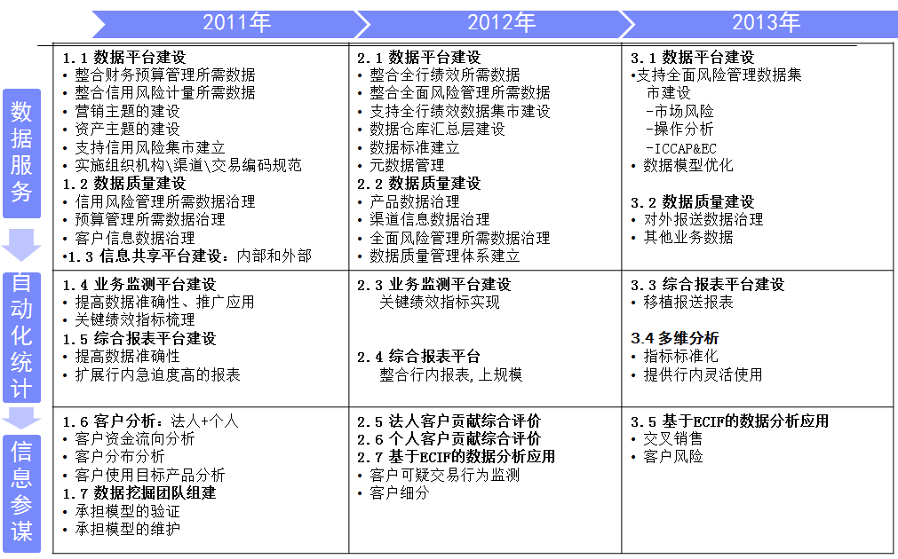
附录：同业数据管理规划
XX银行机密文件

Slide 42
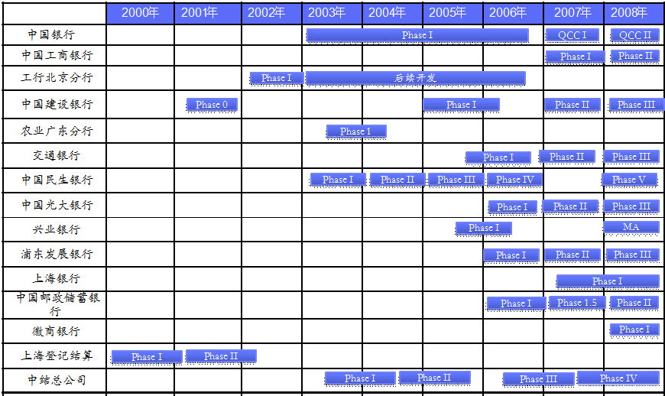
附录：同业数据仓库建设
XX银行机密文件

Slide 43
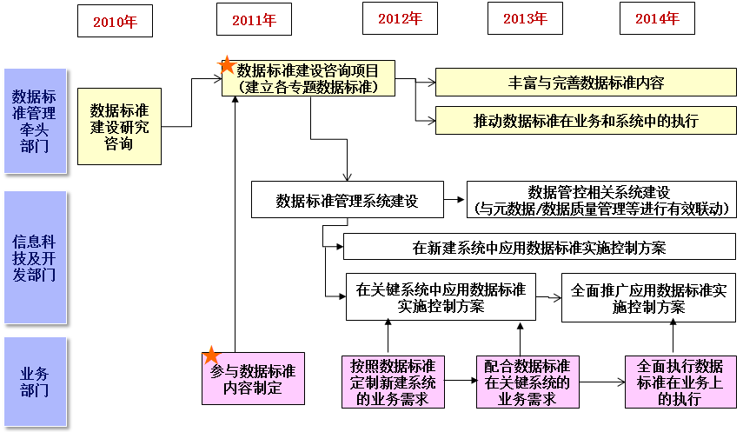
附录：同业数据标准规划
XX银行机密文件

Slide 44
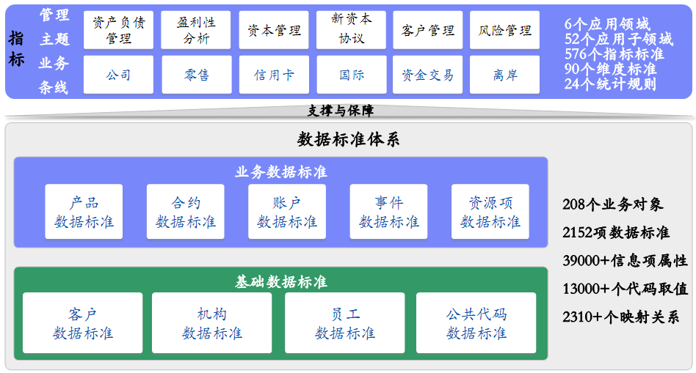
附录：同业数据标准范围

Slide 45
附录：同业数据架构
数据源
数据平台
数据服务
数据应用
贴源层
整合层
汇总层
基础数据平台
统计报表
内部数据
数据集市
业务系统
数据结构化转换
数据接口
数据挖掘
数据交换平台
大数据平台
大数据分析计算
数据切分
高管驾驶舱
其他系统
分布式数据库
分布式文件系统
外部数据
数据调度与处理
数据传输
数据
管理
平台
互联网
数据生命周期管理
数据质量检核
物联网
元数据管理

Slide 46
附录：数据质量检核指标体系
度量标准 | 指标大类 | 指标小类 | 小类编号 | 指标分类描述
完整性 | 技术指标完整性 | 接口文件指标 | 1101 | 接口文件在传输过程中的完整性
 |  | 接口数据指标 | 1102 | 接口数据在传输过程中的完整性
 |  | 字段类指标 | 1102 | 字段缺失
 | 业务指标完整性 | 客户信息类 | 1201 | 客户信息缺失
 |  | 账户信息类 | 1202 | 关键信息缺失
合法性 | 技术指标合法性 | 字段类指标 | 2101 | 字段类型完整性
 |  | 值域类指标 | 2102 | 字段值有效性
 | 业务指标合法性 | 业务关系类指标 | 2201 | 业务间关联关系检查
及时性 | 技术指标及时性 | 数据传输指标 | 3101 | 数据在传输过程中的及时率等
 |  | 数据处理指标 | 3102 | 数据的ETL处理及时率等
一致性 | 技术指标一致性 | 表间一致性 | 4101 | 物理表主外键的检查
 | 业务指标一致性 | 业务统计指标一致性 | 4201 | 系统业务指标与源系统提供的业务指标的一致程度
准确性 | 业务指标准确性 | 业务指标区间 | 5201 | 业务指标在给定范围内的准确度
唯一性 | 技术唯一性 | 主键唯一性 | 6101 | 表内主键唯一性

Slide 47
附录：数据质量检核指标详情
序号 | 编号 | 指标归属 | 指标大类 | 指标小类 | 小类子类 | 指标性质 | 指标频度 | 指标名称
1 | DQ_4201_000001 | 业务指标 | 一致性 | 总分平衡检查 | 业务统计指标一致性 | 基础指标 | 每周 | 对公分户与总账一致性
2 | DQ_4201_000002 | 业务指标 | 一致性 | 总分平衡检查 | 业务统计指标一致性 | 基础指标 | 每周 | 内部帐户和总账一致性
3 | DQ_4201_000003 | 业务指标 | 一致性 | 总分平衡检查 | 业务统计指标一致性 | 基础指标 | 每周 | 储蓄分户与总账一致性
4 | DQ_4201_000004 | 业务指标 | 一致性 | 总分平衡检查 | 业务统计指标一致性 | 基础指标 | 每周 | 表外分户和总账一致性
5 | DQ_4201_000005 | 业务指标 | 一致性 | 表间一致性检查 | 业务统计指标一致性 | 基础指标 | 每日 | 当事人表与当事人关系历史表之间的一致性
6 | DQ_4201_000006 | 业务指标 | 一致性 | 表间一致性检查 | 业务统计指标一致性 | 基础指标 | 每日 | 协议表与当事人关系历史表之间的一致性
7 | DQ_4201_000007 | 业务指标 | 一致性 | 表间一致性检查 | 业务统计指标一致性 | 基础指标 | 每日 | 当事人关系历史表与当事人表之间的一致性
8 | DQ_4201_000008 | 业务指标 | 一致性 | 表间一致性检查 | 业务统计指标一致性 | 基础指标 | 每日 | 对公客户名与账户名不一致
9 | DQ_4201_000009 | 业务指标 | 一致性 | 表间一致性检查 | 业务统计指标一致性 | 基础指标 | 每日 | 对私当事人表与当事人表之间的一致性
10 | DQ_4201_000010 | 业务指标 | 一致性 | 表间一致性检查 | 业务统计指标一致性 | 基础指标 | 每日 | 对公当事人表与当事人表之间的一致性
11 | DQ_4201_000011 | 业务指标 | 一致性 | 表间一致性检查 | 业务统计指标一致性 | 基础指标 | 每日 | 当事人表中当事人类型为对私的记录是否存在对私当事人中
12 | DQ_4201_000012 | 业务指标 | 一致性 | 表间一致性检查 | 业务统计指标一致性 | 基础指标 | 每日 | 当事人表中当事人类型为对公的记录是否存在对公当事人中
13 | DQ_4201_000013 | 业务指标 | 一致性 | 表间一致性检查 | 业务统计指标一致性 | 基础指标 | 每日 | 协议表与协议金额历史之间的一致性
14 | DQ_4201_000014 | 业务指标 | 一致性 | 表间一致性检查 | 业务统计指标一致性 | 基础指标 | 每日 | 协议表与协议余额历史表之间的一致性
15 | DQ_4201_000015 | 业务指标 | 一致性 | 表间一致性检查 | 业务统计指标一致性 | 基础指标 | 每日 | 卡一本通主档与协议关系历史之间的一致性
16 | DQ_4201_000016 | 业务指标 | 一致性 | 表间一致性检查 | 业务统计指标一致性 | 基础指标 | 每日 | 协议关系历史中的一本通分户对应的信息和协议表的一致性
17 | DQ_4201_000017 | 业务指标 | 一致性 | 表间一致性检查 | 业务统计指标一致性 | 基础指标 | 每日 | 协议表与协议关系历史之间的一致性
18 | DQ_4201_000018 | 业务指标 | 一致性 | 表间一致性检查 | 业务统计指标一致性 | 基础指标 | 每日 | 储蓄分户与明细一致性
19 | DQ_4201_000019 | 业务指标 | 一致性 | 表间一致性检查 | 业务统计指标一致性 | 基础指标 | 每日 | 对公分户与明细一致性
20 | DQ_4201_000020 | 业务指标 | 一致性 | 表间一致性检查 | 业务统计指标一致性 | 基础指标 | 每日 | 对公分户子户与明细一致性

